Slide 1
Давайте Землю сохранять!
Русский язык. 4 класс

Slide 2

Сегодня на уроке:
- вы будете участвовать в речевой ситуации,
- отвечать на вопросы;
- научитесь составлять текст-рассуждение
- будет использовать местоимения.

Slide 3
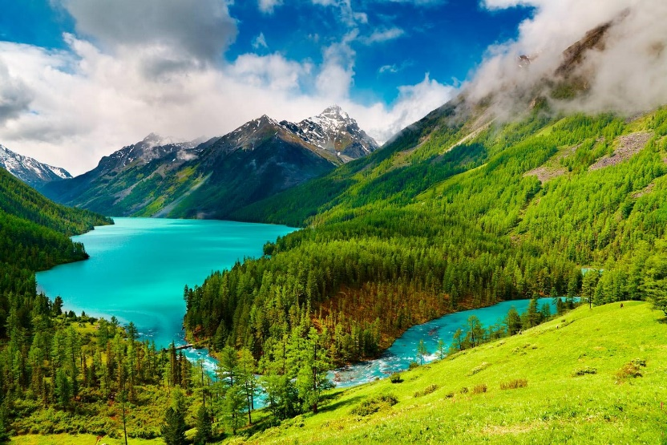
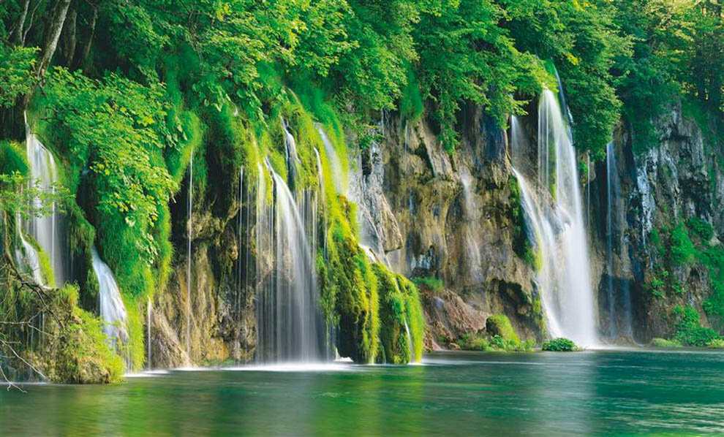
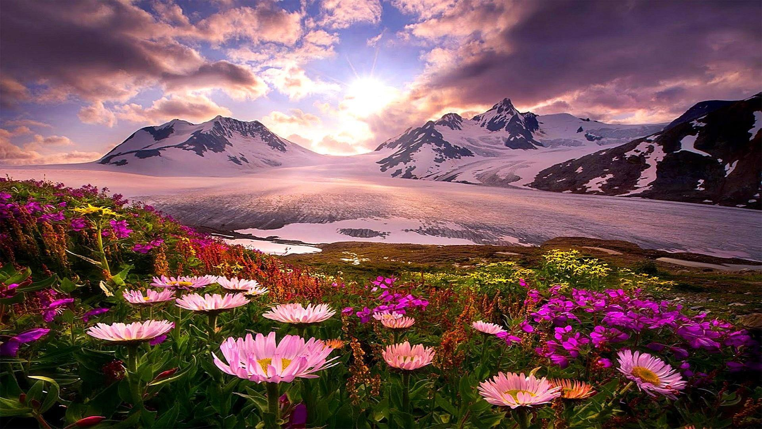
Отгадайте загадки

Slide 4
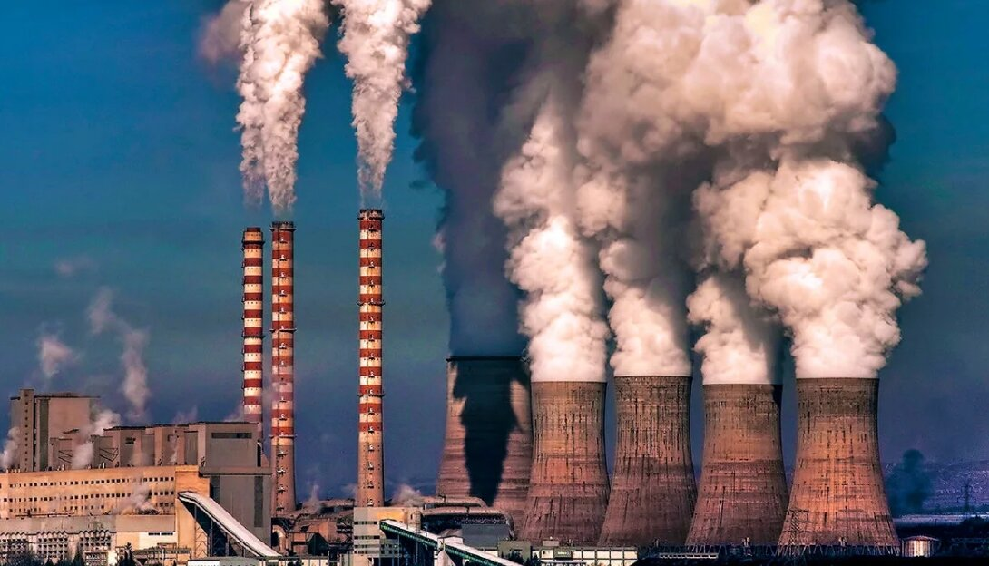
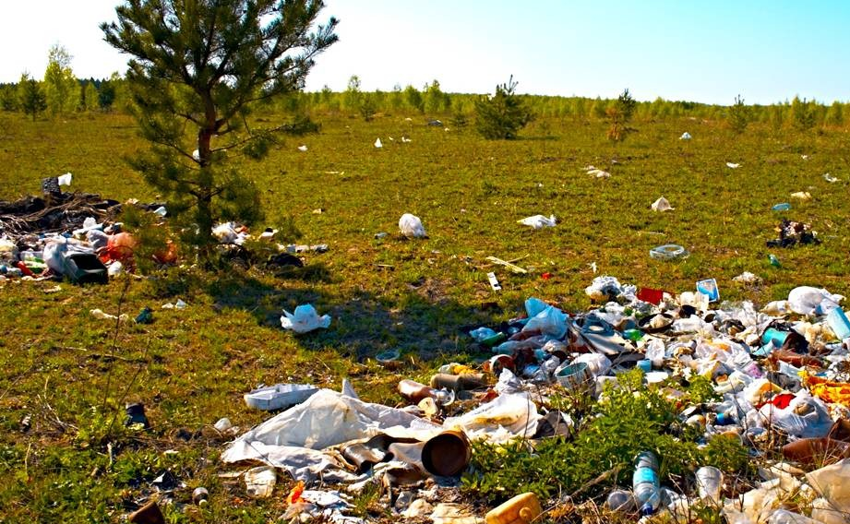
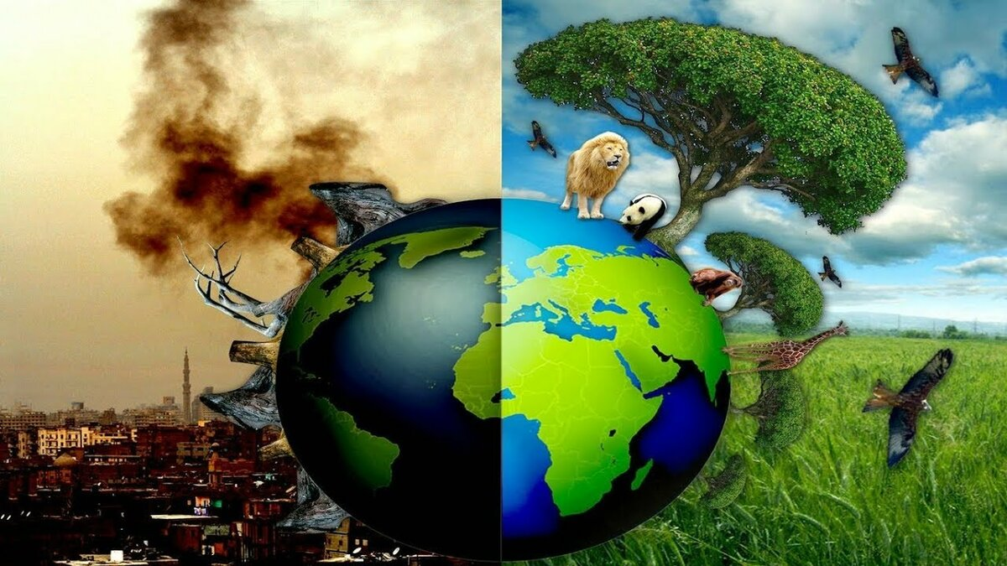
Отгадайте загадки

Slide 5
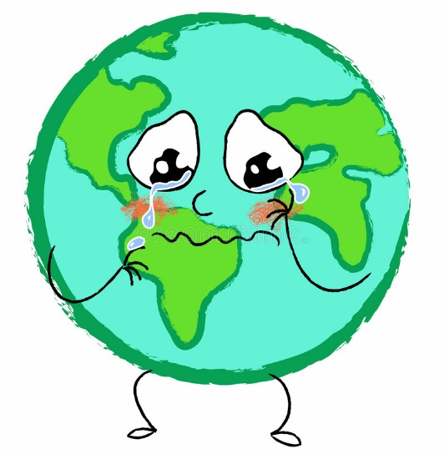
Отгадайте загадки
О красоте Земли поёт душа.
О том, как мир огромен и прекрасен.
Мы разные, но Земля у нас одна!
Перенесла она невзгоды и несчастья.
Вреда ей человек принёс сполна…
Сохраним планету Земля. Если не я, то кто же?

Slide 6
Отгадайте загадки
Определите зашифрованное слово.
о | э | к | г | л | и | о | я
3 | 1 | 2 | 6 | 4 | 7 | 5 | 8
Экология – наука, которая учит нас бережно относиться к окружающему миру.
Экологи - это люди, которые следят за здоровьем нашей планеты.

Slide 7
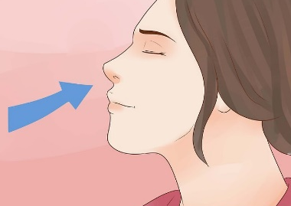

Отгадайте загадки и ответьте на вопросы.
Отгадайте загадки
Через нос проходит в грудь Что в руках не удержишь и
И обратно держит путь. в решете не унесёшь?
Он невидимый, и всё же
Без него мы жить не можем.
(вода)
(воздух)
В океанах, морях, речках, ручьях.
Во-первых, экономно расходовать воду, не оставлять краны открытыми;
во-вторых, беречь воду от загрязнения.

Slide 8
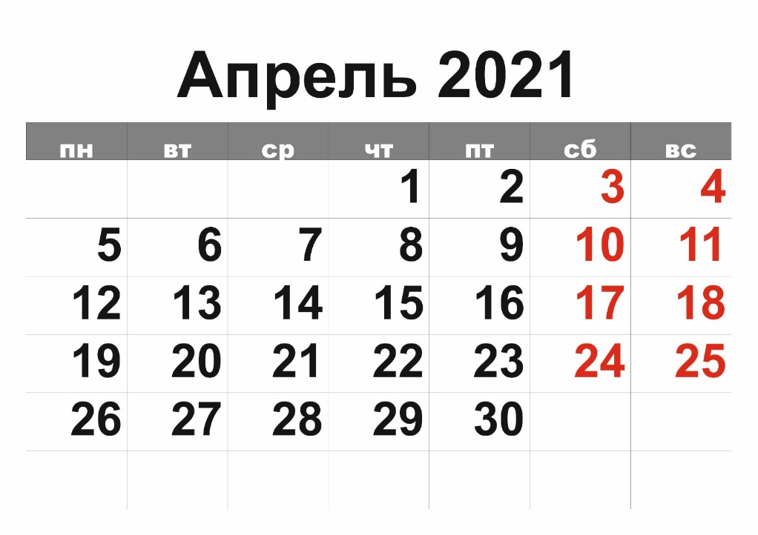


Отгадайте загадки
22 апреля - Всемирный день Земли, праздник чистой воды, земли и воздуха.

Slide 9
Прочитайте текст «Воскресенье в лесу».
За неделю только и было разговоров в классе, что о будущей поездке в лес. Мы запаслись продуктами, водой и отправились на природу.
Весёлой музыкой оповестили лес – мы приехали! Дни стояли жаркие, сухие. Знакомая дорога привела нас к берёзовой роще. По дороге попадались грибы. Вот это урожай! Кто срезал упругие ножки грибов, кто их вырывал. А грибы, которые мы не знали, сбивали палками.

Slide 10
Быстро наломали веток, разожгли костёр. Заварили чай, закусили и пошли дальше. Перед уходом из рощи мы выбросили пустые банки и полиэтиленовые пакеты. Костёр тушить не стали — сам потухнет.
В кустах мы нашли гнездо какой – то птицы. Там был птенчик. Один из нас взял его с собой. С охапками луговых и лесных цветов мы вернулись домой. Весело прошёл день.
Перечислите ошибки, которые совершили школьники во время прогулки.

Slide 11
Проверьте себя
Проверьте себя.
В лесу нельзя включать громкую музыку – она распугивает птиц и зверей.
2. Вырывать грибы, сбивать даже несъедобные не следует, так как разрушается грибница, исчезает лекарство для зверей.
3. Для костра собирать надо сушняк, а не ломать ветки.
4. Полиэтилен, банки очень долго разлагаются в природе, их нельзя выбрасывать в лесу. Надо забрать домой и выбросить в мусорный бак.

Slide 12
Проверьте себя
Проверьте себя.
5. Костёр после прогорания следует забросать землёй или залить водой.
6. Брать птиц не следует – в неволе они погибнут.
7. Луговые и лесные цветы брать не следует – жизнь оборванных цветов недолговечна.

Slide 13
Игра «Если вдруг…»
Условия этой игры таковы: я вам буду давать начало ситуаций, а вы должны продолжить .
Например: если люди уничтожат все цветы на Земле ... погибнут многие насекомые , не станет мёда, очень ценного продукта для здоровья человека.
Если вдруг...
1. Люди перестанут убирать за собой мусор в лесу...
2. Люди уничтожат комаров…
3. Люди истребят волков…

Slide 14
Если вдруг люди перестанут убирать за собой мусор в лесу, то мусор отнимет у растений и животных возможность там расти и жить.
2. Люди уничтожат комаров, и исчезнет рыба, которая ими питается. А если исчезнет рыба, будут голодать люди.
3. Люди истребят волков - исчезнут санитары природы.

Slide 15
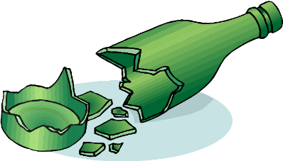
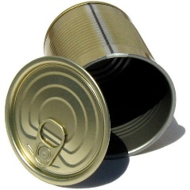

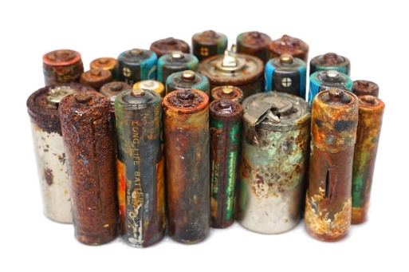
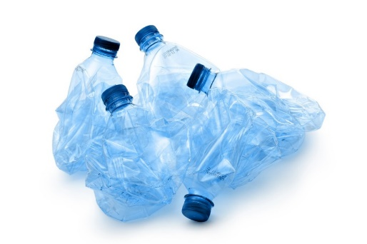
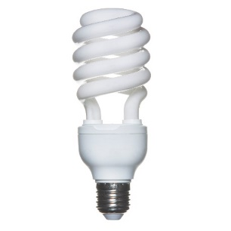

Составьте текст-рассуждение, используя
информацию инфографики.
Вред бытового мусора
Ранение, источник пожара
Ядовитые соединения (соли железа)
Ядовитая краска
Очень ядовитые вещества (соли цинка и марганца)
Ядовитая ртуть
Рассадник микробов
Ядовитые вещества при горении

Slide 16
Мусор может принести большой вред природе.
В жаркую погоду разбитые стёкла могут вызвать пожар. Пластиковые бутылки, батарейки, цветная бумага, лампочки могут выделять ядовитые вещества в воздух и в почву. Выброшенные продукты становятся источником микробов.
Мусор губит природу, и мы больше не сможем любоваться красотой природы, дышать свежим воздухом и пить чистую воду.

Slide 17
Вставьте подходящие слова в предложении: он, она, вы, мы, ты.
Сортируя мусор, ... сохраните леса.
Починив неисправный кран, ... сбережёшь воду.
Изучая природу, ... узнаем, как её сберечь.
Охраняя растения, ... берегу чистый воздух.

Slide 18
Проверьте себя
Проверьте себя.
Сортируя мусор, вы сохраните леса.
Починив неисправный кран, ты сбережёшь воду.
Изучая природу, мы узнаем, как её сберечь.
Охраняя растения, я берегу чистый воздух.

